Slide 1
11장 JSP 정의와 구성 요소
11.1 JSP 등장 배경
11.2 JSP의 3단계 작업 과정
11.3 JSP 페이지 구성 요소
11.4 디렉티브 태그

Slide 2
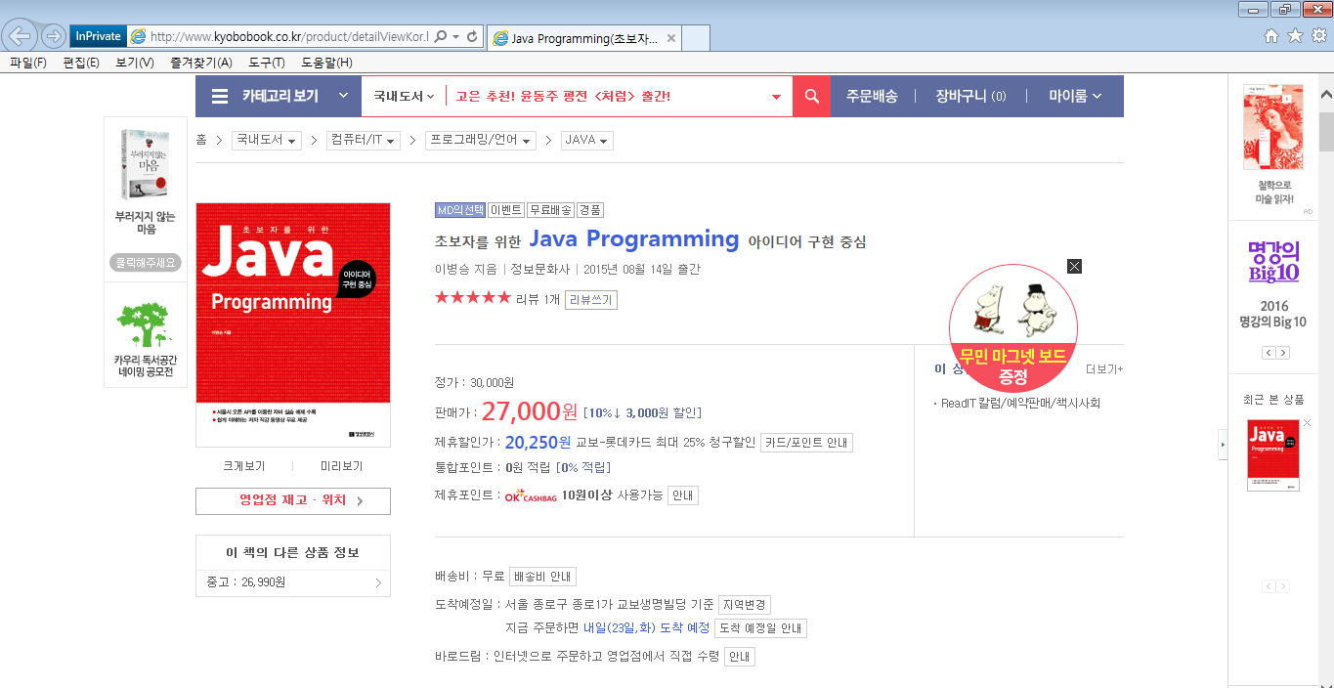
11장 JSP 정의와 구성 요소
11.1 JSP 등장 배경
11.1.1 서블릿으로 화면 구현 시 문제점
기존 서블릿에서는 자바 코드를 기반으로 문자열을 사용해 HTML과 자바스크립트로 화면을 구현했음
JSP는 이와 반대로 HTML, CSS와 자바스크립트를 기반으로 JSP 요소들을 사용해 화면을 구현함
온라인 서점 화면

Slide 3
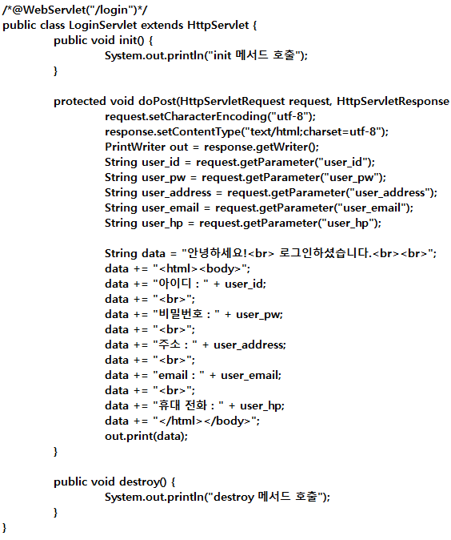
11장 JSP 정의와 구성 요소
11.1 JSP 등장 배경
11.1.1 서블릿으로 화면 구현 시 문제점
서블릿에서 화면구현의 예

Slide 4
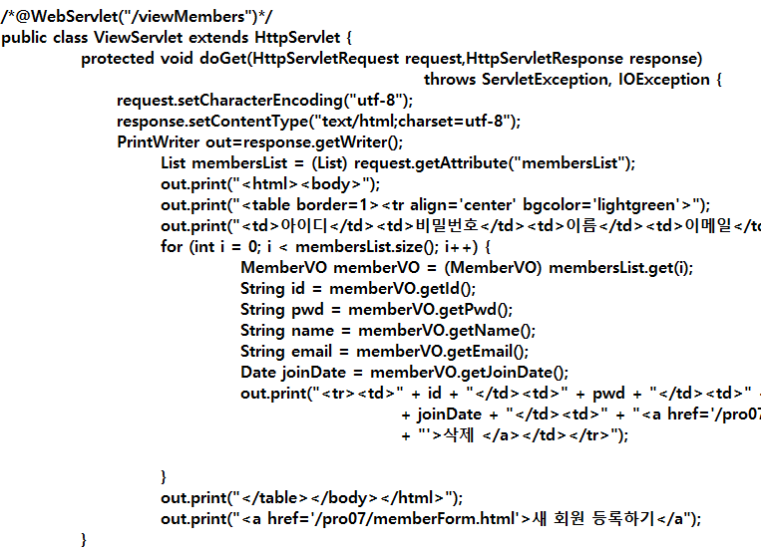
11장 JSP 정의와 구성 요소
11.1 JSP 등장 배경

Slide 5
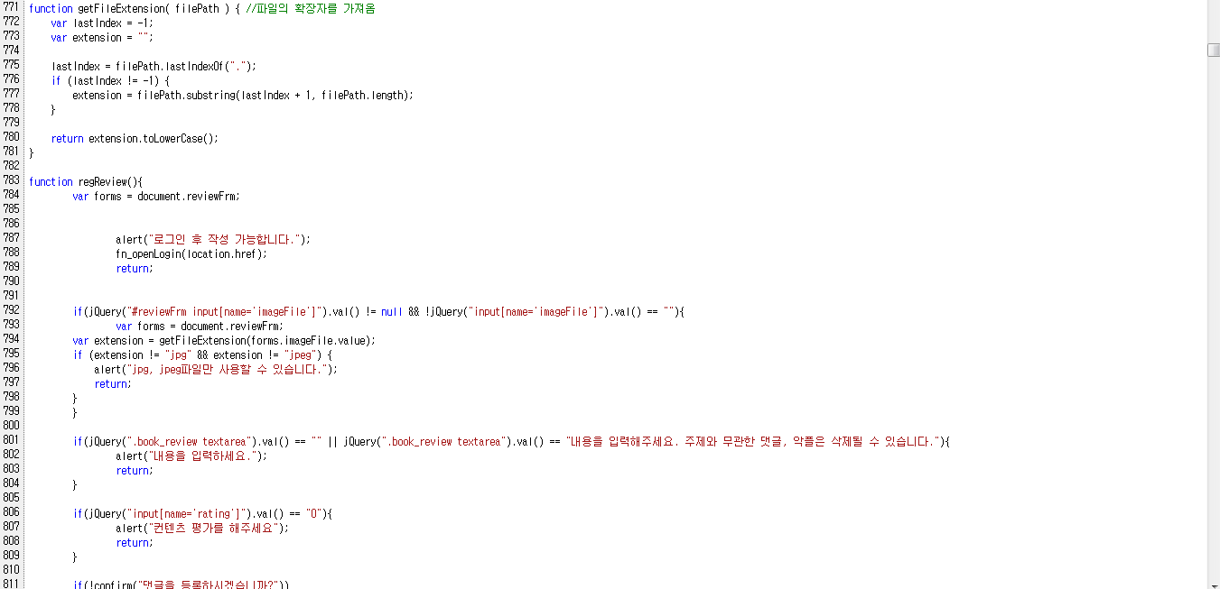
11장 JSP 정의와 구성 요소
11.1 JSP 등장 배경
온라인 서점 구현 HTML과 자바스크립트 코드

Slide 6
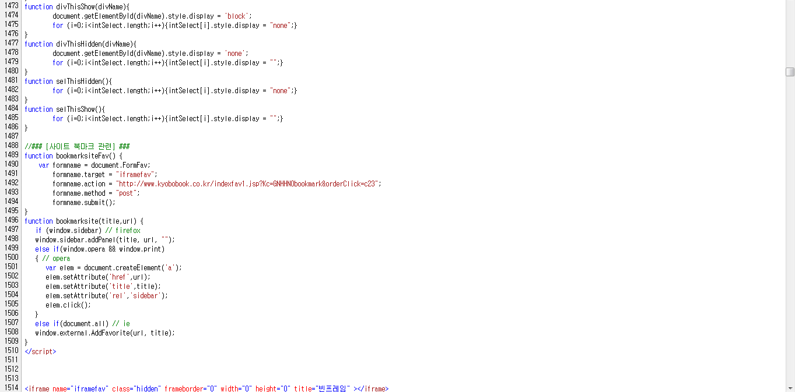
11장 JSP 정의와 구성 요소
11.1 JSP 등장 배경

Slide 7
11장 JSP 정의와 구성 요소
11.1 JSP 등장 배경
문제점
웹 프로그램의 화면 기능이 복잡해지므로 서블릿의 자바 기반으로 화면 기능 구현 시 어려움이 발생함
디자이너 입장에서 화면 구현 시 자바 코드로 인해 작업이 어려워함
서블릿에 비즈니스 로직과 화면 기능이 같이 있다 보니 개발 후 유지관리가 불편함
해결책
서블릿의 비즈니스 로직과 결과를 보여주는 화면 기능을 분리하자!
비즈니스 로직과 화면을 분리함으로써 개발자는 비즈니스 로직 구현에 집중하고, 디자이너는 화면 기능 구현에만 집중하자!
개발 후 재사용성과 유지관리가 휠씬 수월해진다!

Slide 8
11장 JSP 정의와 구성 요소
11.1 JSP 등장 배경
11.1.2 JSP의 구성 요소
HTML 태그, CSS 그리고 자바스크립트 코드
JSP 기본 태그
JSP 액션 태그
개발자가 직접 만들거나 프레임워크에서 제공하는 커스텀(custom) 태그

Slide 9
11장 JSP 정의와 구성 요소
11.2 JSP의 3단계 작업 과정
11.2.1 톰캣 컨테이너에서 JSP 변환 과정
변환 단계(Translation Step): 컨테이너는 JSP 파일을 자바 파일로 변환
컴파일 단계(Compile Step): 컨테이너는 변환된 자바(java) 파일을 클래스(class) 파일로 컴파일
실행 단계(Interpret Step): 컨테이너는 class 파일을 실행하여 그 결과(HTML, CSS와 자바스크립트 코드)를 브라우저로 전송해 출력

Slide 10
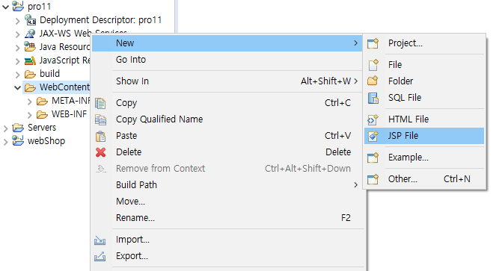
11장 JSP 정의와 구성 요소
11.2 JSP의 3단계 작업 과정
11.2.2 이클립스에서 JSP 변환 과정
1. 이클립스에서 새 프로젝트 pro11을 만들고 WebApp 폴더에서 마우스 오른쪽 버튼을 클릭한 후 New >
JSP File을 선택합니다.
반드시 servlet_api.jar을 설정해 줍니다(5.4절 참고).

Slide 11
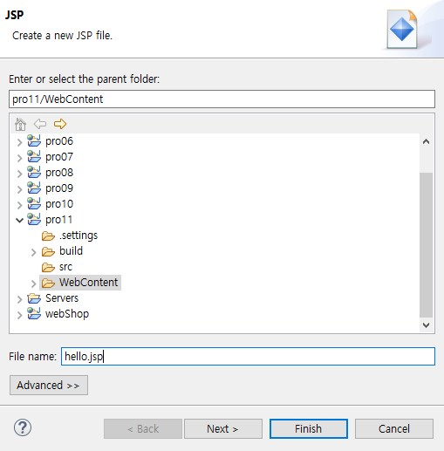
11장 JSP 정의와 구성 요소
11.2 JSP의 3단계 작업 과정
2. 파일 이름으로 hello.jsp를 입력한 후 Finish를 클릭합니다.

Slide 12
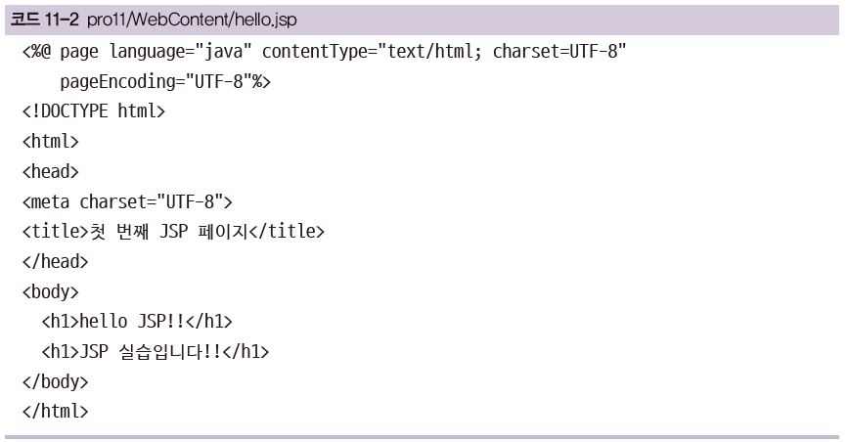
11장 JSP 정의와 구성 요소
11.2 JSP의 3단계 작업 과정
3. 생성된 JSP 파일에 간단한 HTML 태그와 메시지를 작성합니다.
<%@ page language="java" contentType="text/html; charset=UTF-8"
pageEncoding="UTF-8"%>
<!DOCTYPE html>
<html>
<head>
<meta charset="UTF-8">
<title>첫번째 JSP 페이지</title>
</head>
<body>
<h1>hello JSP!!</h1>
<h1>JSP 실습입니다!!</h1>
</body>
</html>

Slide 13
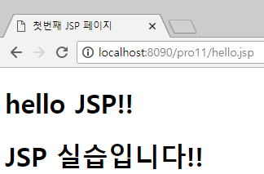
11장 JSP 정의와 구성 요소
11.2 JSP의 3단계 작업 과정
4. 톰캣 컨테이너에 프로젝트를 추가합니다. 톰캣을 실행한 후 브라우저에서 HTML 파일을요청 하듯이 JSP
파일을 요청합니다.
• http://ip주소:포트번호/프로젝트이름/JSP파일이름

Slide 14
11장 JSP 정의와 구성 요소
11.2 JSP의 3단계 작업 과정
hello.jsp 출력 과정
브라우저에서 hello.jsp 요청
톰캣 컨테이너는 hello.jsp을 읽어와 hello_jsp.java로 변환
톰캣 컨테이너는 hello_jsp.java를 hello_jsp.class로 컴파일
컨테이너는 hello_jsp.class를 실행해서 브라우저로 HTML 전송

Slide 15
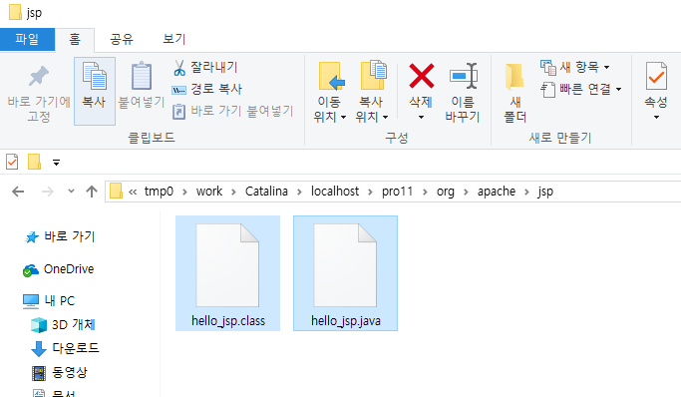
11장 JSP 정의와 구성 요소
11.2 JSP의 3단계 작업 과정
hello_jsp.java 파일로 변환된 상태
이클립스에서 실행 시 자바 파일과 클래스 파일 생성 위치
%이클립스_workspace% \ .metadata\ .plugins\
org.eclipse.wst.server.core\tmp0 \work\Catalina\localhost\pro11\org\apache\jsp

Slide 16
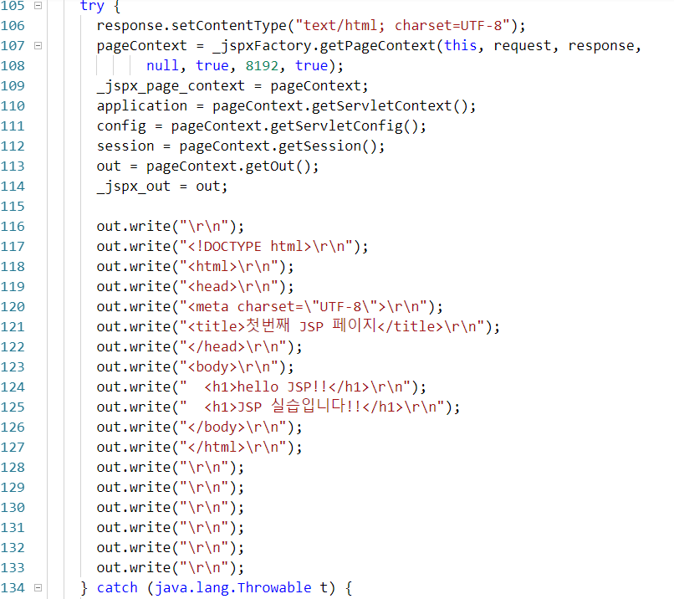
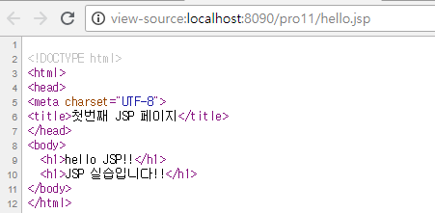
11장 JSP 정의와 구성 요소
11.2 JSP의 3단계 작업 과정
hello_jsp.java로 변환한 후 브라우저로 전송한 HTML 태그
브라우저로 전송된 HTML 태그
클래스 파일에서 전송된 HTML 태그와 일치

Slide 17
11장 JSP 정의와 구성 요소
11.3 JSP 페이지 구성 요소
JSP 페이지 구성 요소
디렉티브 태그(Directive Tag)
스크립트 요소(Scripting Element): 주석문, 스크립트릿(Scriptlet), 표현식, 선언식
표현 언어(Expression Language)
내장 객체(내장 변수)
액션 태그(Action Tag)
커스텀 태그(Custom Tag)

Slide 18
11장 JSP 정의와 구성 요소
11.4 디렉티브 태그
디렉티브 태그의 종류
페이지 디렉티브 태그(Page Directive Tag): JSP 페이지의 전반적인 정보를 설정할 때 사용
인클루드 디렉티브 태그(Include Directive Tag): 공통으로 사용하는 JSP 페이지를 다른 JSP 페이지에 추가할 때 사용
태그라이브 디렉티브 태그(Taglib Directive Tag): 개발자나 프레임워크에서 제공하는 태그를 사용할 때 사용
11.4.1 페이지 디렉티브 태그 정의와 사용법
JSP 페이지의 여러가지 속성을 설정하는데 사용
페이지 디렉티브 태그로 설정하는 여러가지 JSP 속성
속성 | 기본값 | 설명
info | 없음 | 페이지를 설명해 주는 문자열을 지정합니다.
language | "java" | JSP 페이지에서 사용할 언어를 지정합니다.
contentType | "text/html" | JSP 페이지 출력 형식을 지정합니다.
import | 없음 | JSP 페이지에서 다른 패키지의 클래스를 임포트할 때 지정합니다.
session | "true" | JSP 페이지에서 HttpSession 객체의 사용 여부를 지정합니다.
buffer | "8kb" | JSP 페이지 출력 시 사용할 버퍼 크기를 지정합니다.
autoFlush | "true" | JSP 페이지의 내용이 출력되기 전 버퍼가 다 채워질 경우 동작을 지정합니다.
errorPage | "false" | JSP 페이지 처리 도중 예외가 발생할 경우 예외 처리 담당 JSP 페이지를 지정합니다.

Slide 19
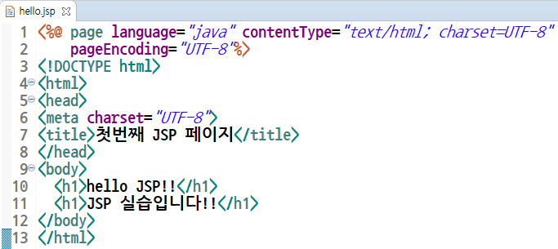
11장 JSP 정의와 구성 요소
11.4 디렉티브 태그
속성 | 기본값 | 설명
isErrorPage | "false" | 현재 JSP 페이지가 예외 처리 담당 JSP 페이지인지를 지정합니다.
pageEncoding | "ISO-8859-1" | JSP 페이지에서 사용하는 문자열 인코딩을 지정합니다.
isELIgnored | "true" | JSP 2.0 버전에서 추가된 기능으로 EL 사용 유무를 지정합니다.
페이지 디렉티브 태그 사용 형식
<%@ page 속성1="값1" 속성2="값2" 속성3="값3".... %>
이클립스에서 자동으로 생성된 페이지 디렉티브 태그
.contentType charset는 서버를 위한 캐릭터셋 설정 값이고,
.PageEncoding은 JSP내의 JAVA코드에 대한 캐릭터셋 정보이다.
.<meta charset>은 브라우저를 위한 캐릭터셋 설정 값이다.

Slide 20
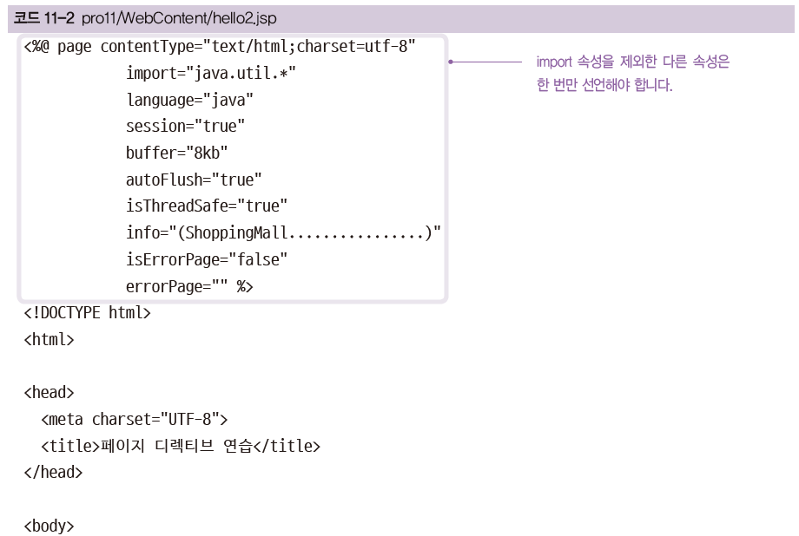
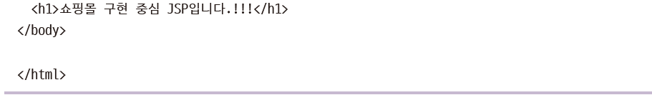
11장 JSP 정의와 구성 요소
11.4 디렉티브 태그
11.4.2 페이지 디렉티브 태그 사용 예제

Slide 21
11장 JSP 정의와 구성 요소
11.4 디렉티브 태그
<%@ page contentType="text/html;charset=utf-8"
import="java.util.*"
language="java"
session="true"
buffer="8kb"
autoflush="true"
isThreadSafe="true"
info="(ShoppingMall................)"
isErrorPage="false"
errorPage="" %>
<!DOCTYPE html>
<html>
<head>
<meta charset="UTF-8">
<title>페이지 디렉티브 연습</title>
</head>
<body>
<h1>쇼핑몰 구현 중심 JSP입니다.!!!</h1>
</body>
</html>

Slide 22
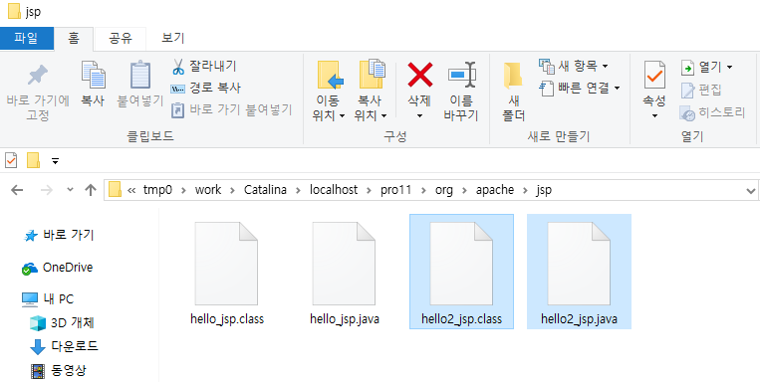
11장 JSP 정의와 구성 요소
11.4 디렉티브 태그
JSP 파일이 변환되어서 생성된 java 파일

Slide 23
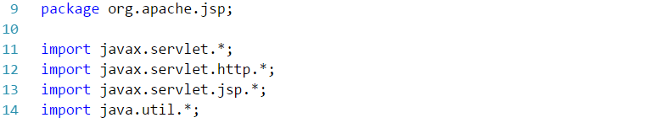
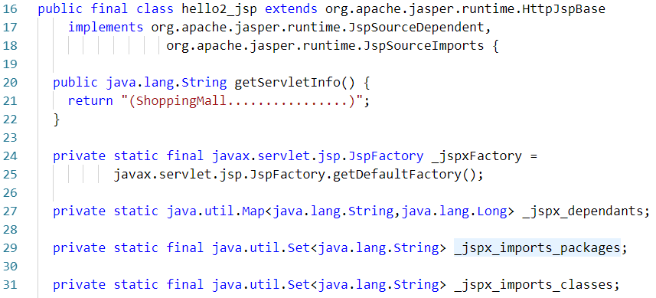
11장 JSP 정의와 구성 요소
11.4 디렉티브 태그
페이지 디렉티브 태그의 속성은 브라우저에서 요청 시 모두 자바 코드로 변환됨

Slide 24
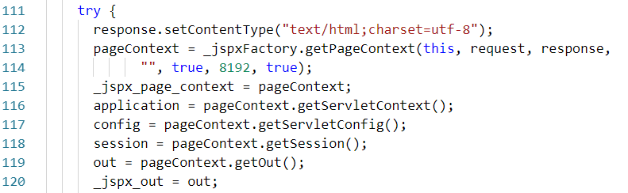
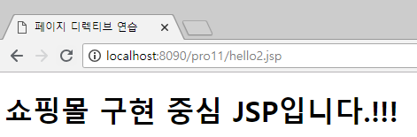
11장 JSP 정의와 구성 요소
11.4 디렉티브 태그
contentType 속성이 변환된 자바 코드
실행 결과

Slide 25
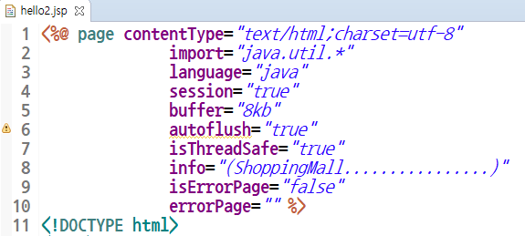
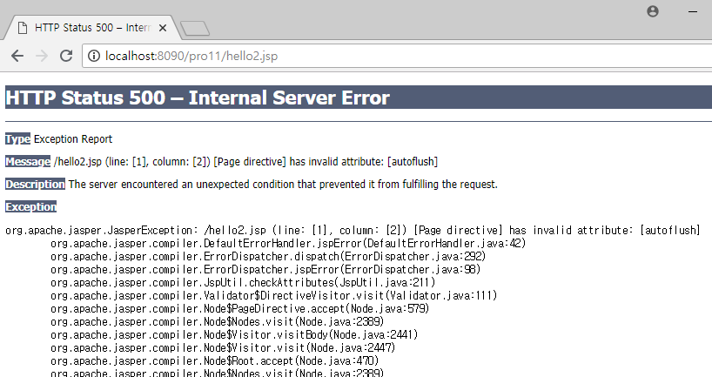
11장 JSP 정의와 구성 요소
11.4 디렉티브 태그
페이지 디렉티브 속성을 설정할 때는 대소문자에 유의하세요!
'autoFlush' 속성이름이 잘못 되었습니다.
페이지 디렉티브 속성을 잘못 설정한 한 브라우저 요청 결과

Slide 26
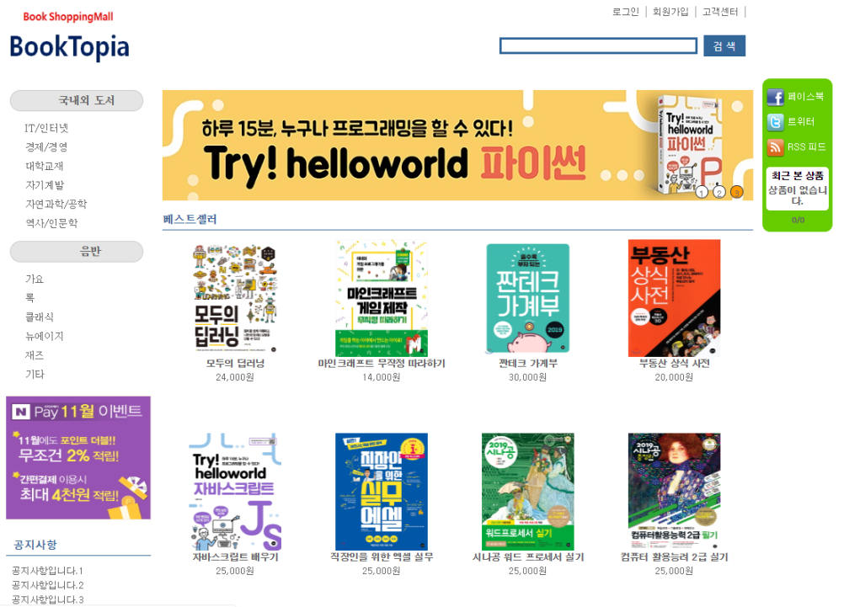
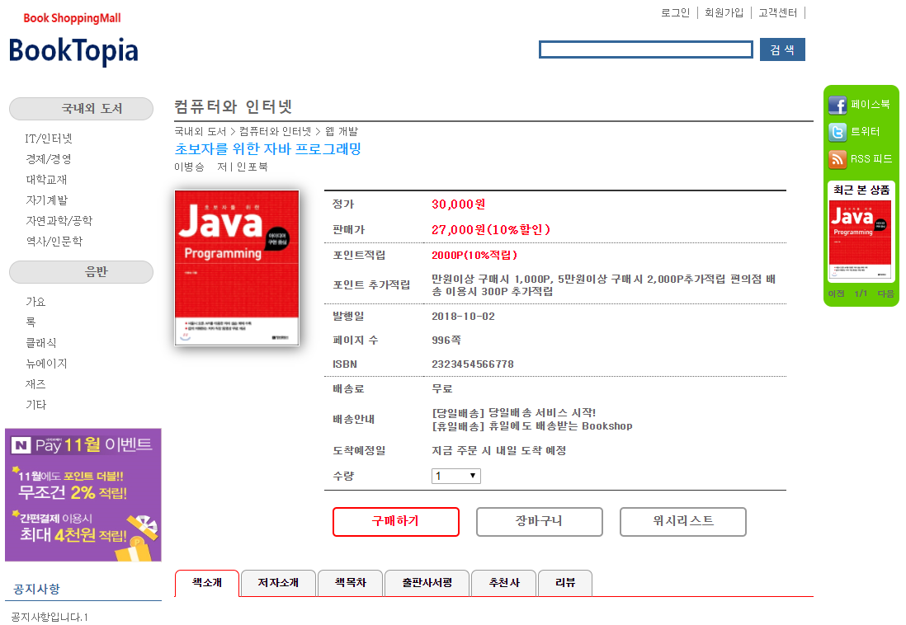
11장 JSP 정의와 구성 요소
11.4 디렉티브 태그
11.4.3 인클루드 디렉티브 태그 정의와 사용법
쇼핑몰 메인 화면
쇼핑몰 상품 상세 화면
여러 웹 페이지에서 공통으로 사용되는 JSP 페이지를 미리 만들어 놓고 요청 시 부모 웹페이지에 추가해서 사용하는 방법

Slide 27
11장 JSP 정의와 구성 요소
11.4 디렉티브 태그
인클루드 디렉티브 태그의 특징
재사용성이 높다.
JSP 페이지의 유지관리가 쉽다.
인클루드 디렉티브 태그 형식
<%@ include file="공통기능.jsp" %>

Slide 28
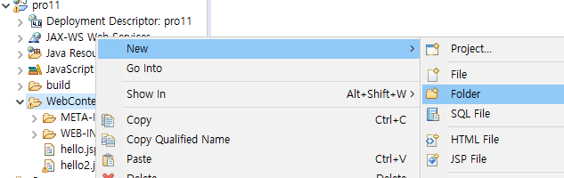
11장 JSP 정의와 구성 요소
11.4 디렉티브 태그
11.4.4 인클루드 디렉티브 태그 이용해 이미지 삽입하기
1. 프로젝트의 WebApp에서 마우스 오른쪽 버튼을 클릭한 후 New > Folder를 선택합니다.

Slide 29
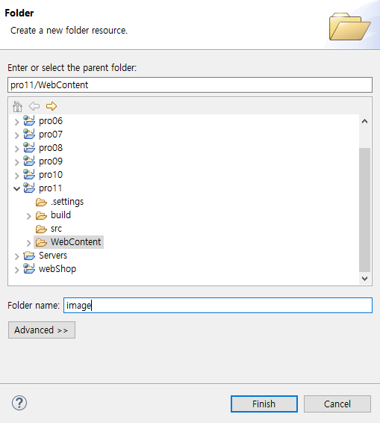
11장 JSP 정의와 구성 요소
11.4 디렉티브 태그
2. 폴더 이름으로 image를 입력한 후 Finish를 클릭합니다.
/WebApp

Slide 30
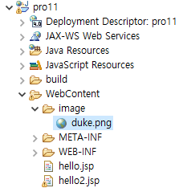
11장 JSP 정의와 구성 요소
11.4 디렉티브 태그
3. 이미지를 복사한 후 image 폴더에 붙여 넣습니다.

Slide 31

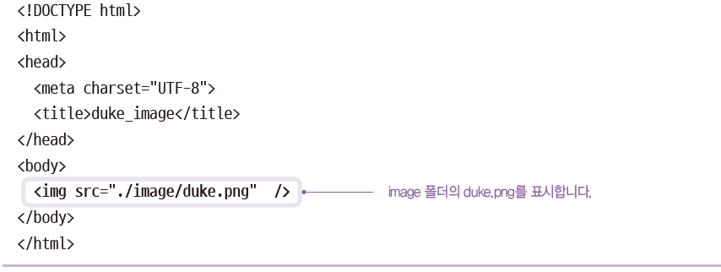
11장 JSP 정의와 구성 요소
11.4 디렉티브 태그
4. 다음과 같이 인클루드 디렉티브 태그를 이용해 두 개의 jsp 파일을 작성합니다.
<%@ page language="java" contentType="text/html; charset=UTF-8"
pageEncoding="UTF-8"%>
<!DOCTYPE html>
<html>
<head>
<meta charset="UTF-8">
<title>duke_image</title>
</head>
<body>
<img src="./image/duke.png" />
</body>
</html>

Slide 32
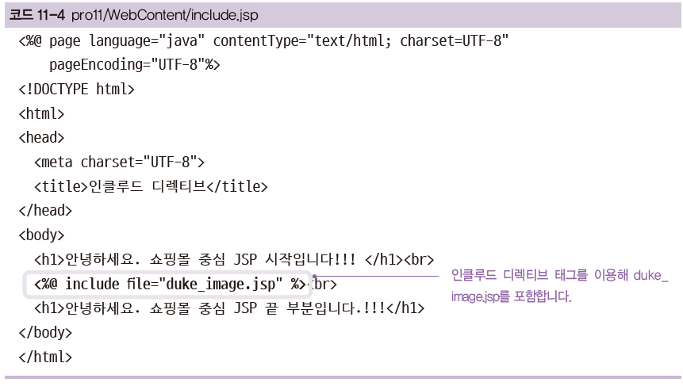
11장 JSP 정의와 구성 요소
11.4 디렉티브 태그
<%@ page language="java" contentType="text/html; charset=UTF-8"
pageEncoding="UTF-8"%>
<!DOCTYPE html>
<html>
<head>
<meta charset="UTF-8">
<title>인클루드 디렉티브</title>
</head>
<body>
<h1>안녕하세요. 쇼핑몰 중심 JSP 시작입니다!!! </h1><br>
<%@ include file="duke_image.jsp" %><br>
<h1>안녕하세요. 쇼핑몰 중심 JSP 끝 부분입니다.!!!</h1>
</body>
</html>

Slide 33
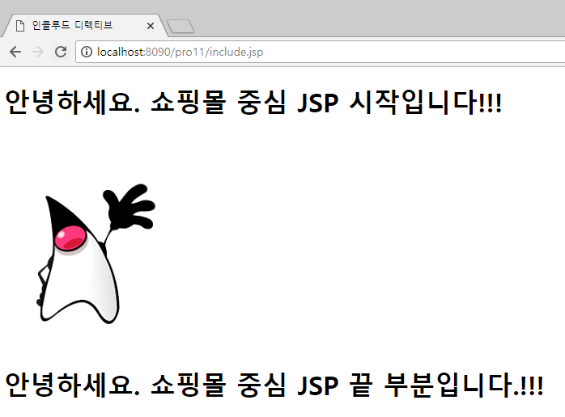
11장 JSP 정의와 구성 요소
11.4 디렉티브 태그
5. 브라우저에서 요청하면 include.jsp 안에 duke_image.jsp가 포함되어 표시됩니다.

Slide 34
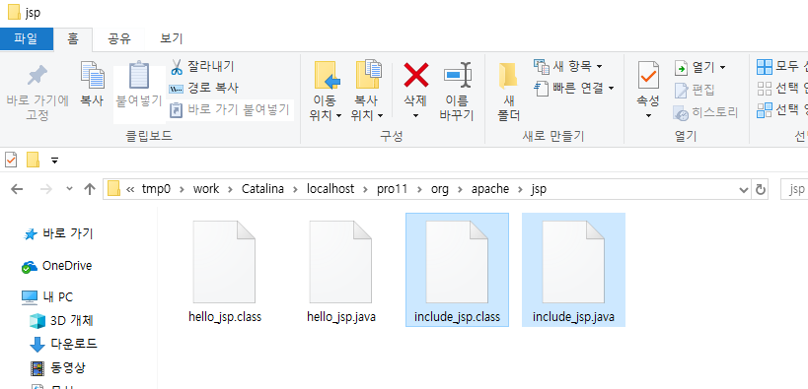
11장 JSP 정의와 구성 요소
11.4 디렉티브 태그
6. 윈도 탐색기에서 다음 경로에 들어가면 브라우저에서 include.jsp를 요청할 때 변환된 자바 파일이 생성된 것을 볼
수 있습니다. 자바 파일을 열어보면 인클루트 디렉티브 태그로 포함된 duke_image.jsp의 HTML 태그가 합쳐져
있습니다.

Slide 35
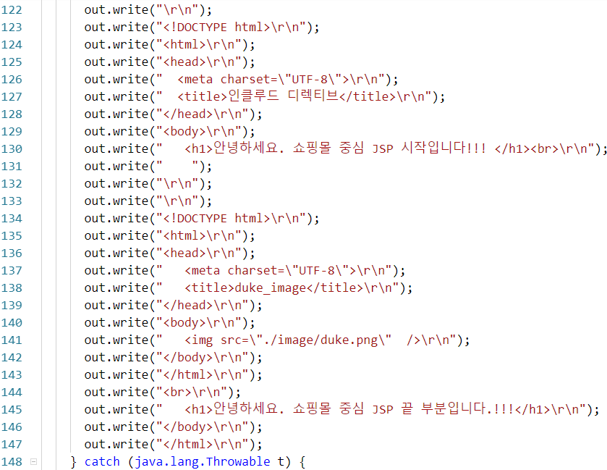
11장 JSP 정의와 구성 요소
11.4 디렉티브 태그
인클루드 디렉티브 태그에 의해 합쳐진 HTML 태그
duke_image.jsp 페이지가 포함됨

Slide 36
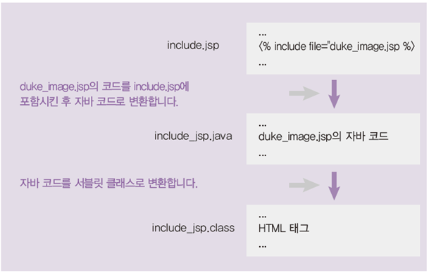
11장 JSP 정의와 구성 요소
11.4 디렉티브 태그
인클루드 디렉티브 태그 실행 과정
인클루드 디렉티브 태그를 이용해 JSP 페이지를 요청하면 요청하는 JSP 페이지에 대해 실행하는 자바 파일은 단 한 개만 생성됨

Slide 37
11장 JSP 정의와 구성 요소
# 이유 없는 에러(JSP)가 발생하면
JSP 맨 위 라인을 [Enter]를 쳐서 한 줄 공백으로 했다가 다시 그 공백라인 삭제한 후 실행해보기

